Slide 1
《网店店铺装修视觉设计》
第三部分美工项目应用实战
foundation design
Notes:
更多免费教程和模板请访问：www.quppt.com

Slide 2
一、店铺店招设计分析
二、PC端首页视觉设计
目录
三、产品详情页视觉设计
四、店铺广告图设计分析
五、手淘首页视觉设计
六、店铺视觉优化与维护

Slide 3
美工-项目应用实战
知识目标
技能目标
Notes:
更多免费教程和模板请访问：www.quppt.com

Slide 4
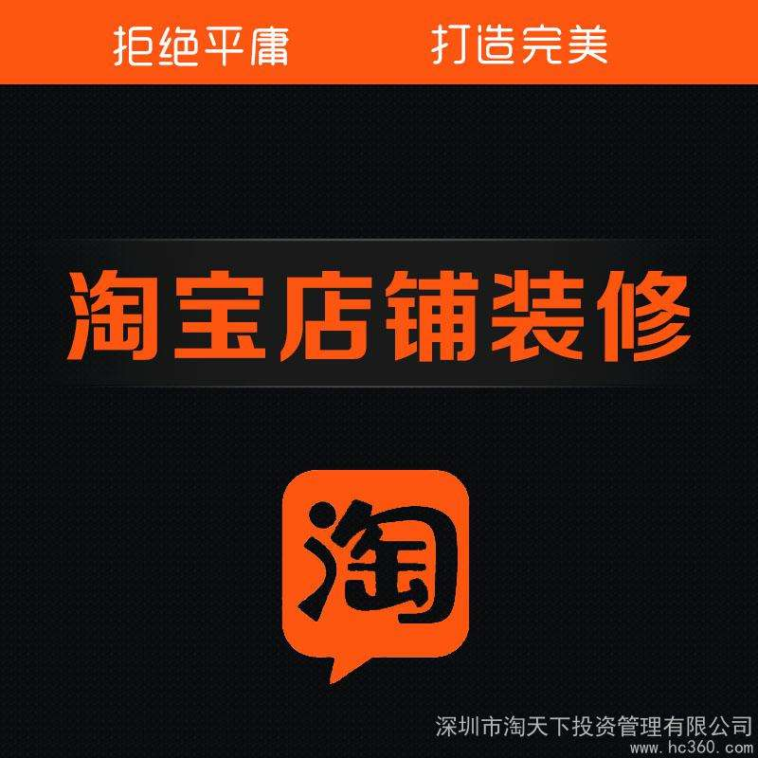
四、 店铺广告图设计分析
go

Slide 5
美工-项目应用实战
01、 平台大型活动广告图

Slide 6
美工-项目应用实战
阿里年货节：1月8日—1月11日左右。
随着农村战略的深入，通过年货节，阿里想要让农村消费者能够买到城市来的、海外来的年货商品，同时各地特色农产品年货也可送到更多城市消费者手里。
同时年货节还将为拉动农村经济、促进农村产业化信息化发展发挥积极作用。
分析1 广告图使用了经典的“红黑”色搭配，让产品及主文案集中在中间的红色区域，突出产品和主文案；
分析2 模特展示图整体为黑色，而底板为红色，又将模特展示图放在黄金分割线处，十分突出产品；
分析3 将重点文字放大并使用黑色填充，与其他次要文字以及红色的底板形成对比，以突出重点文字本身。

Slide 7
美工-项目应用实战
天猫618理想生活狂欢节：5月25日—6月20日左右。
618最初的含义是“6月18日”，电商们用这一天作为年中回馈客户的打折促销日。
亮点二：不止五折，让利百亿，首席补差官来袭
亮点三：不止促销，更是体验的全方位升级
分析1 广告图整体画面色彩为喜庆可爱的，与产品属性相契合；
分析2 正中写上活动的主题“618”并用显眼的红色填充，“618”做成类似气球的形象，凸出主题的同时展现出可爱的风格，与产品属性相契合。
分析3 除“618”外的次要文字用气球气泡的形式展现，展现文字的同时带有一丝俏皮；
分析4 产品主题放在“618”的右侧，与可爱风的画面相呼应，直接点明该广告图的广告对象。

Slide 8
美工-项目应用实战
天猫双十一购物狂欢节：11月11日。
双十一网购狂欢节源于淘宝商城（天猫）2009年11月11日举办的促销活动，当时参与的商家数量和促销力度均是有限，但营业额远超预想的效果，于是11月11日成为天猫举办大规模促销活动的固定日期。近年来双十一已成为中国电子商务行业的年度盛事，并且逐渐影响到国际电子商务行业。
分析1 广告图整体没有复杂的图案装饰，但背景颜色是霓虹色，使得广告图整体简单明了又不失冲击力；
分析2 在黄金分割线处放上产品，这是第一重突出产品，产品本身的颜色与背景为同色系但亮于背景，这是第二重突出产品；
分析3 两个“11”点名主题为双十一，主文案使用亮色，突出广告图的目的。

Slide 9
美工-项目应用实战
天猫双十二购物狂欢节：12月12日。
双十二”，顾名思义指的是每年的12月12日。继“双十一购物狂欢节”大获成功之后，电商网站推出12月12日作为“全民疯抢”之网购盛宴的延续，即双十二购物狂欢节，简称双十二。
分析1 “12.12”特别处理成带亮点的金色，与背景色为对比色，十分突出，使消费者直接联想到“促销”，达到了广告图的目的；
分析2 背景使用的是同一色系，但通过改变明度、饱和度和形状，使得背景十分和谐又不乏味；
分析3 在右侧黄金分割线处放上产品主体，产品本身颜色与背景颜色差异较大，使得产品十分突出；
分析4 为使产品颜色不过分突出，在文字上及文字周围使用了不同于背景色系的颜色，以求广告图整体配色不凌乱。

Slide 10
美工-项目应用实战
02、 平台日常活动广告图

Slide 11
美工-项目应用实战
母亲节：5月的第二个星期日
母亲节（Mother's Day），是一个感谢母亲的节日。母亲们在这一天通常会收到礼物，康乃馨被视为献给母亲的花，而中国的母亲花是萱草花，又叫忘忧草。
分析1 广告图整体呈现温馨的感觉，主题的中文文字以及背景的英文文字点名广告图的主题；
分析2 因为是给母亲的礼物，所以添加了花朵、珍珠、飘带等更有成熟女人气息的素材；
分析3 设计成一张给母亲的卡片，更有尊敬感和祝福感；
分析4 整体颜色使用的是带有成熟女人标志的紫色，衬托出广告图表达的主题。

Slide 12
美工-项目应用实战
父亲节：6月的第三个星期日
父亲节（Father's Day），顾名思义是感恩父亲的节日。约始于二十世纪初，起源于美国，现已广泛流传于世界各地，节日日期因地域而存在差异。最广泛的日期在每年6月的第三个星期日，世界上有52个国家和地区是在这一天过父亲节。
分析1 背景有中国古代山水画的感觉，背景的山体现出了父亲这个角色的担当，展现了广告图的主题，画面整体配色均使用棕色系，给人深沉、可靠的感觉，符合父亲的形象；
分析2 在黄金分割点放上产品主体，突出产品，在产品下面放上满减活动的内容，吸引消费者购买；
分析3 画面上没有多余的文字，直接“父亲节”三个字点名主题，“父亲节”三个字用有变化的颜色来填充，突出文字。

Slide 13
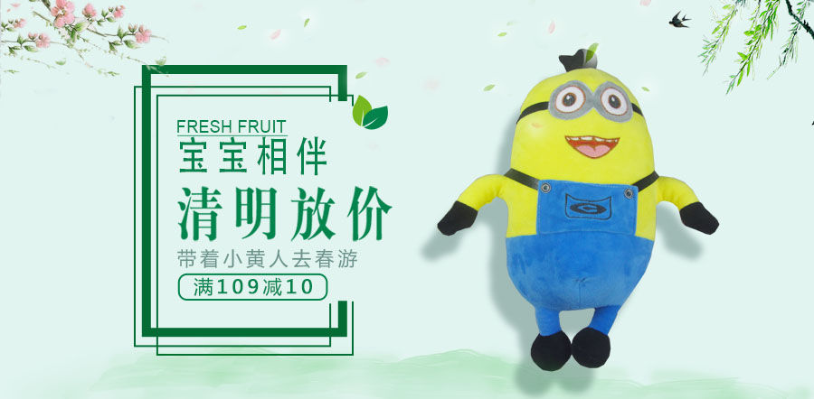
美工-项目应用实战
清明节：4月4日~4月6日
清明节又叫踏青节，在仲春与暮春之交。是中国传统节日，是中国重要的“时年八节”之一，也是最重要的祭祀节日之一，是祭祖和扫墓的日子。
分析1 广告图整体使用的是与“清明节”相符合的绿色，衬托出清明的气氛；
分析2 使用柳叶作为装饰，背景为纯色，十分干净清爽，让人仿佛能感受到清明的氛围；
分析3 将文字与产品分别放于黄金分割线上，突出广告图的两个重点。

Slide 14
美工-项目应用实战
七夕节：农历七月初七
农历七月初七是七夕节，又名乞巧节、七巧节或七姐诞。七夕始于汉朝，是流行于中国及汉字文化圈诸国的传统文化节日。
分析1 背景选用了契合“情人节”这个主题的粉红色，在靠近产品和文字的地方背景稍亮，由此可以突出产品和文字；
分析2 将最吸引消费者的促销文字用不同于其他字体颜色的红色系的颜色填充，突出重点文字；
分析3 添加玫瑰花的素材，让画面更有情人节的感觉；
分析4 产品和文字都是在画面的黄金分割线处，使得产品和文字再次突出。

Slide 15
美工-项目应用实战
圣诞节：12月25日
圣诞节（Christmas）又称耶诞节，耶稣诞辰，译名为“基督弥撒”，西方传统节日，起源于基督教，在每年12月25日。弥撒是教会的一种礼拜仪式。圣诞节是一个宗教节，因为把它当作耶稣的诞辰来庆祝，故名“耶诞节”。
分析1 雪、圣诞树、圣诞树挂件、圣诞老人、雪橇，这些元素无不在向消费者表达广告图的主题——“圣诞节”，完美烘托出圣诞的气氛；
分析2 主题文字使用黄色系，以突出文字；
分析3 将产品放在与圣诞老人对称的位置，使得画面平衡。

Slide 16
美工-项目应用实战
03、 店铺活动广告图

Slide 17
美工-项目应用实战
溜溜毛绒玩具店
儿童节：6月1日
国际儿童节（又称儿童节，International Children's Day）定于每年的6月1日。为了悼念1942年6月10日的利迪策惨案和全世界所有在战争中死难的儿童，反对虐杀和毒害儿童，以及保障儿童权利。
分析1 画面内容简单整洁，没有过多的复杂的元素，符合儿童的感觉；
分析2 色彩全部使用糖果色，显得亮丽、有活力，这些特点都十分符合小孩子；
分析3 促销文字使用亮眼的桃红色、再放大文字，能够很好地吸引消费者的目光；
分析4 产品也是亮色的，整个画面显得十分和谐。

Slide 18
美工-项目应用实战
溜溜毛绒玩具店
情人节：2月14日
情人节又叫圣瓦伦丁节或圣华伦泰节，即每年的2月14日，是西方国家的传统节日之一，起源于基督教。这是一个关于爱、浪漫以及花、巧克力、贺卡的节日 男女在这一天互送礼物用以表达爱意或友好。
分析1 文字内容简练，直点主题；
分析2 玫瑰花和心形气球更好的衬托出情人节感觉，再加一些小元素，更有节日的气氛；
分析3 将产品放在黄金分割线上，让消费者一眼就能看到产品。

Slide 19
美工-项目应用实战
溜溜毛绒玩具店
年末大促：12月左右
在每年快结束的时候（过年前），多数店铺都会搞促销活动，目的是将店铺中大量的货物清仓，以便在来年进新货。
分析1 将背景制作成具有填充图案，增加画面的质感，不同于纯色的平滑；
分析2 将产品图片通过渐隐的方式添加到画面中，使其与背景融合；
分析3 文字选择笔画较粗的字体样式，并将重点文字填充为白色，结合较大紫色块作铺垫，使白色文字跳进视线，达到醒目的效果；
分析4 文字区添加倒影，增强了文字的立体感和视觉度。

Slide 20
美工-项目应用实战
包罗万象皮具店
女生节：3月7日
女生节，起源于20世纪80年代末，一般定义在3月7日这一天，三八妇女节前一天。
分析1 背景选择使用带光感的纯色，不同于背景内容多的丰富，更能突显出高级感；
分析2 选择一个有节日代表性的产品作为广告对象，烘托画面气氛；
分析3 文字选择书法风的字体，使得文字在画面中更为突出，点明广告图的主题；
分析4 添加一些与“女神”相关的素材，衬托主题。

Slide 21
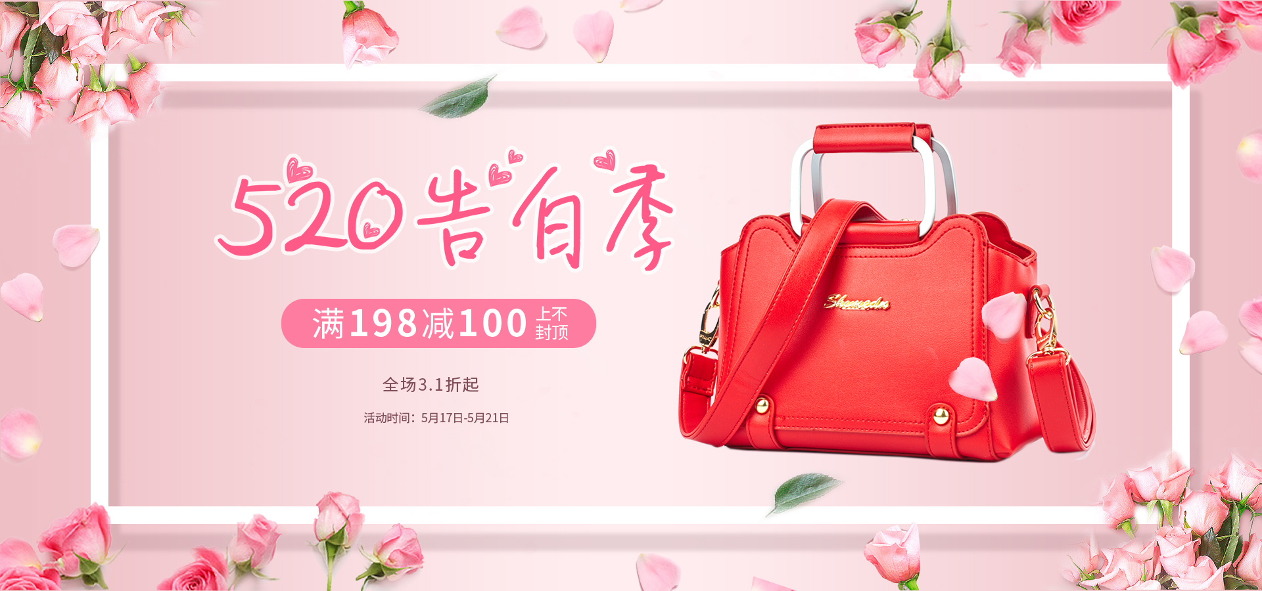
美工-项目应用实战
包罗万象皮具店
网络情人节:5月20日—5月21日
网络情人节是信息时代的爱情节日，定于每年的5月20日和5月21日。
分析1 选择红色的女包产品符合“告白”的气氛；
分析2 添加方形框，使视觉焦点集中在文字和产品上，突出文字和产品；
分析3 使用玫瑰花和玫瑰花瓣作为点缀，更好的衬托出广告图的主题。

Slide 22
美工-项目应用实战
包罗万象皮具店
年末大促：12月左右
在每年快结束的时候（过年前），多数店铺都会搞促销活动，目的是将店铺中大量的货物清仓，以便在来年进新货。
分析1 将文字房子黄金分割线上，使用白色填充，使得文字更为突出；
分析2 将产品放在一个一个色块制成的平面上，制造出画面的空间感，使得画面看起来更宽广；
分析3 粉蓝色的配色突显少女心，与产品相呼应。

Slide 23
谢谢
thank you

